Slide 1


Digitální učební materiál
Název projektu: Inovace vzdělávání na SPŠ a VOŠ Písek |  |  | Číslo projektu: CZ.1.07/1.5.00/34.0010
Škola: Střední průmyslová škola a Vyšší odborná škola, Písek, Karla Čapka 402
Předmět: | Technické aplikace |  |  | Ročník: | 3
Téma: |  |  | Princip funkce tranzistorového zesilovače
Tematický okruh: Lineární součástky elektronických obvodů
Jméno autora: Miroslav Široký |  | Datum tvorby: březen 2013
Kód materiálu: OPVK_1.5_DUM_III/2_TAP3_SR018 Soubor: 09VYSTUPY/VY_32_INOVACE_TAP3_SR018
Anotace: Princip funkce tranzistorového zesilovače – princip, vlastnosti a využití

Slide 2
Princip funkce tranzistorového zesilovače
Používá se zapojení se společným emitorem proto, že emitor tranzistoru je spojen přes rezistor se zemí, která je společná pro vstup i výstup.
Pokud na vstup tohoto jednoduchého zapojení přivedeme signál, ten bude měnit bázový proud a tím zavírat a otevírat bipolární tranzistor. To způsobí, že se bude měnit pracovní bod tranzistoru na V-A výstupní charakteristice a tím i úbytek napětí mezi kolektorem a emitorem.

Slide 3
Čím větší úroveň signálu tedy přivedeme na vstup, tím více se tranzistor otevře, zmenší se a tím pádem i výstupní napětí . Říkáme, že tento druh zesilovače je invertující, nebo také že obrací fázi o 180°.
Představme si, že vstup zesilovače na obrázku je spojen se zemí. V takovém okamžiku není na výstupu žádný signál, tranzistor je však otevřen. Ten se totiž nachází v pracovním bodě, který je dán napětím mezi kolektorem a emitorem a proudem, který teče do báze.

Slide 4
Nedostatky
Hlavní nedostatek výše popsaného zapojení je v jeho teplotní nestálosti.
Jelikož je tranzistor polovodičová součástka, je silně závislý na teplotě. Při změně teploty se mění jeho charakteristiky a tím i vlastnosti celého zesilovače.
To je však silně nežádoucí a proto se snažíme do obvodu zavádět zpětnou vazbu, která bude tyto změny kompenzovat.
[1]

Slide 5
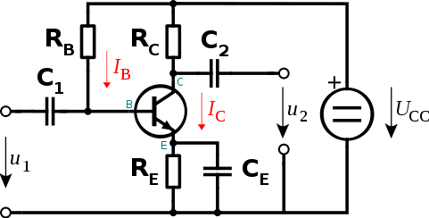
[2]

Slide 6
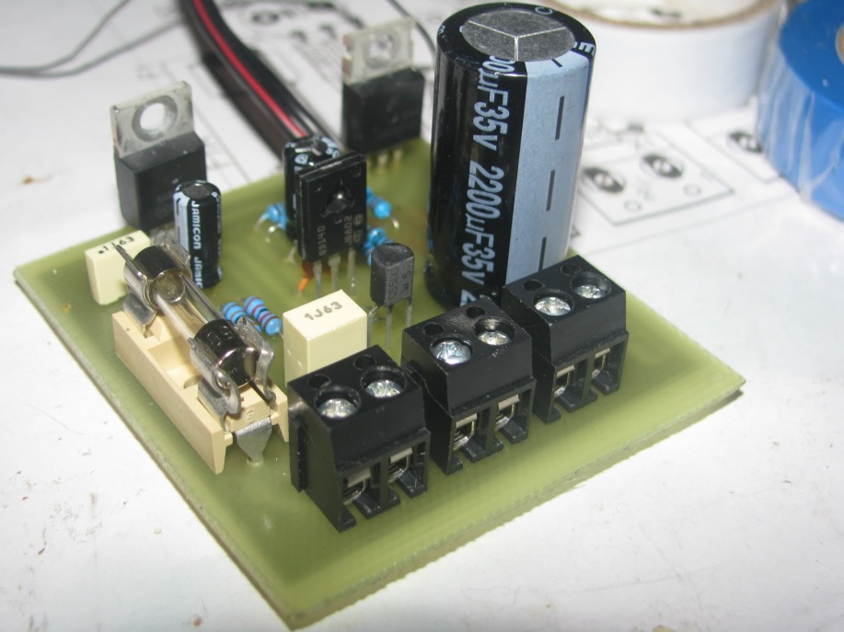
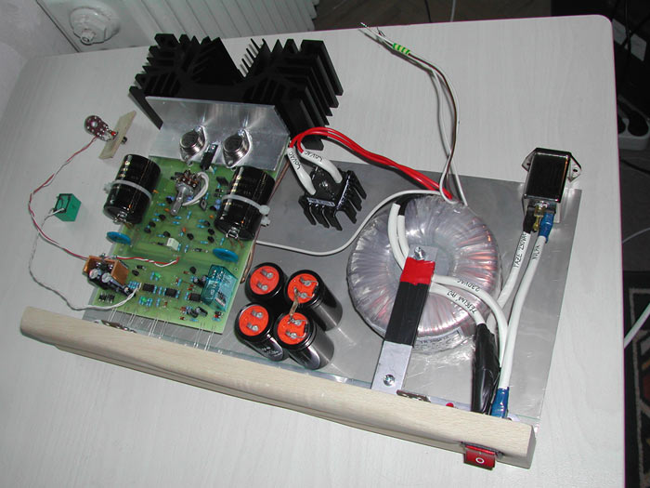
[3]
[4]

Slide 7
Zdroje
[1]. In: [online]. [cit. 2013-03-14]. Dostupné z: http://cs.wikibooks.org/wiki/Praktick%C3%A1_elektronika/BJT_Zesilova%C4%8De
[2]. In: [online]. [cit. 2013-03-14]. Dostupné z: http://upload.wikimedia.org/wikipedia/commons/b/be/Bipolar_transistor_amplifier_-_emitor.svg
[3]. In: [online]. [cit. 2013-03-14]. Dostupné z: https://www.google.cz/search?q=tranzistorov%C3%BD+zesilova%C4%8D&hl=cs&source=lnms&tbm=isch&sa=X&ei=NOpBUZvzE47DswbY3IDgDQ&ved=0CAcQ_AUoAQ&biw=1600&bih=796#imgrc=optI528I2yVfUM%3A%3Bf4zl18OrdCQs1M%3Bhttp%253A%252F%252Fi302.photobucket.com%252Falbums%252Fnn113%252Fpatt-lukis%252Ftw077%252FIMG_3439.jpg%3Bhttp%253A%252F%252Fwww.elektrolukis.estranky.cz%252Fclanky%252Ftranzistorovy-zesilovac-2x20w.html%3B1632%3B1224
[4]. In: [online]. [cit. 2013-03-14]. Dostupné z: https://www.google.cz/search?q=tranzistorov%C3%BD+zesilova%C4%8D&hl=cs&source=lnms&tbm=isch&sa=X&ei=NOpBUZvzE47DswbY3IDgDQ&ved=0CAcQ_AUoAQ&biw=1600&bih=796#imgrc=5OKpr9pMZZLzkM%3A%3B-

